Slide 1
ПРИРОДНО – ХОЗЯЙСТВЕННАЯ ЗОНА
ТАЙГА

Slide 2
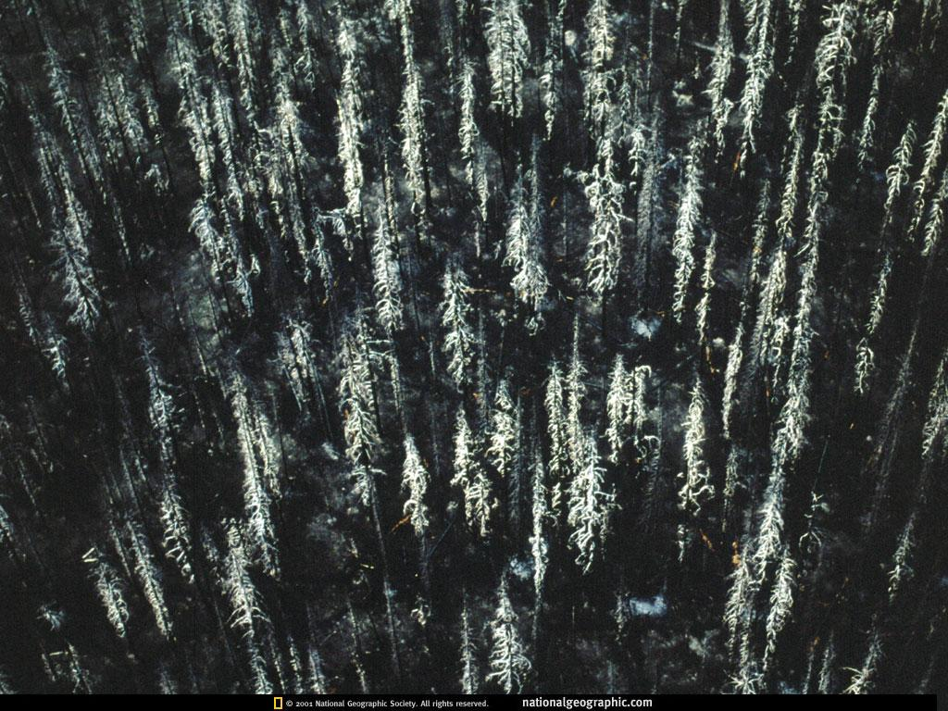

Slide 3
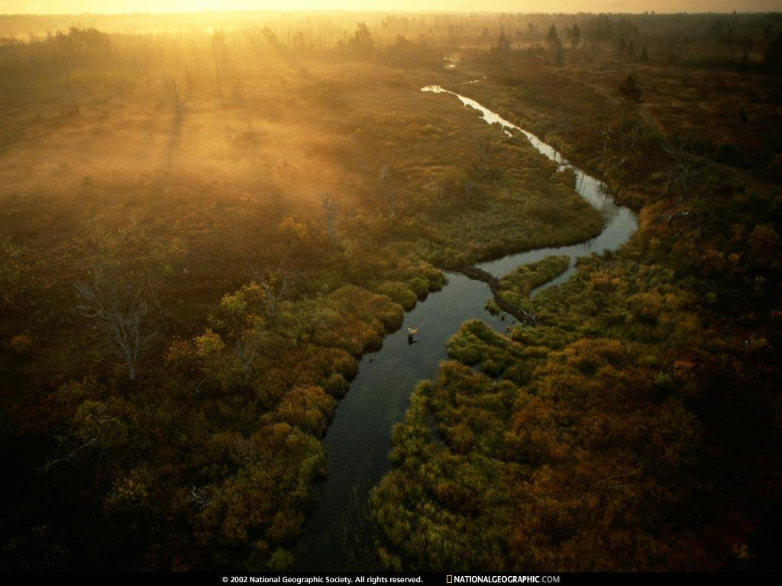

Slide 4
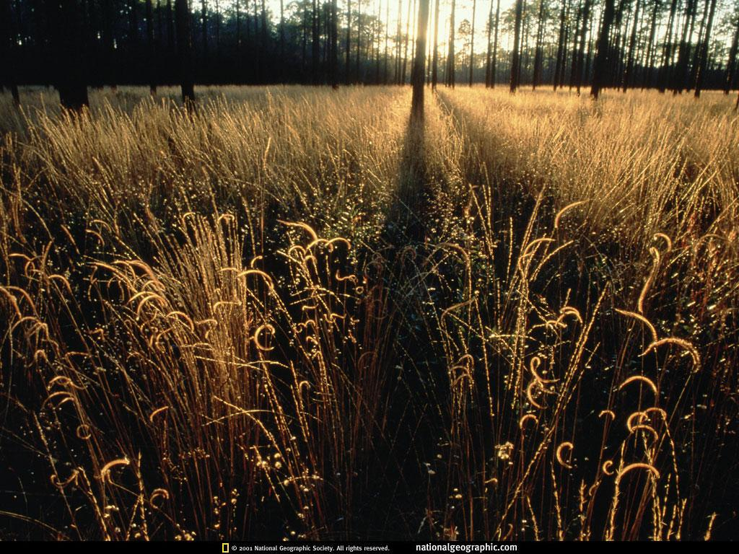

Slide 5
ЖИВОТНЫЙ МИР ТАЙГИ

Slide 6
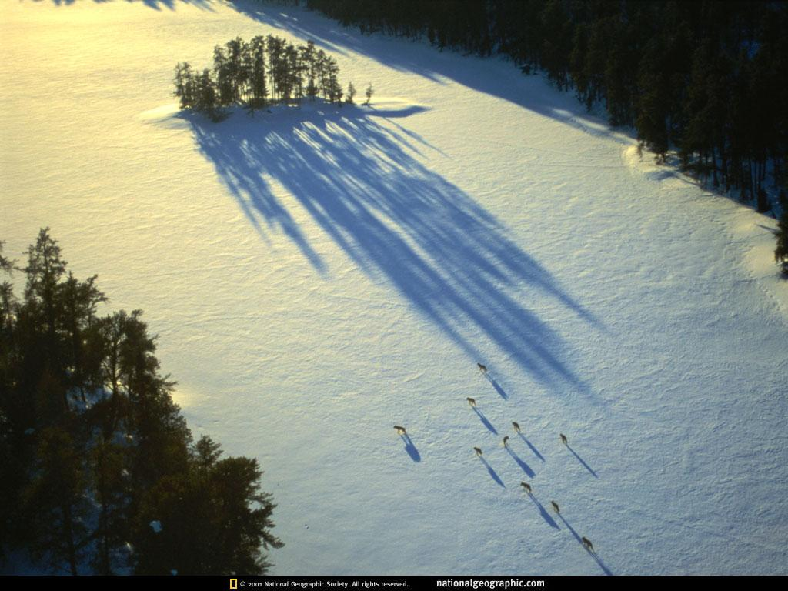

Slide 7
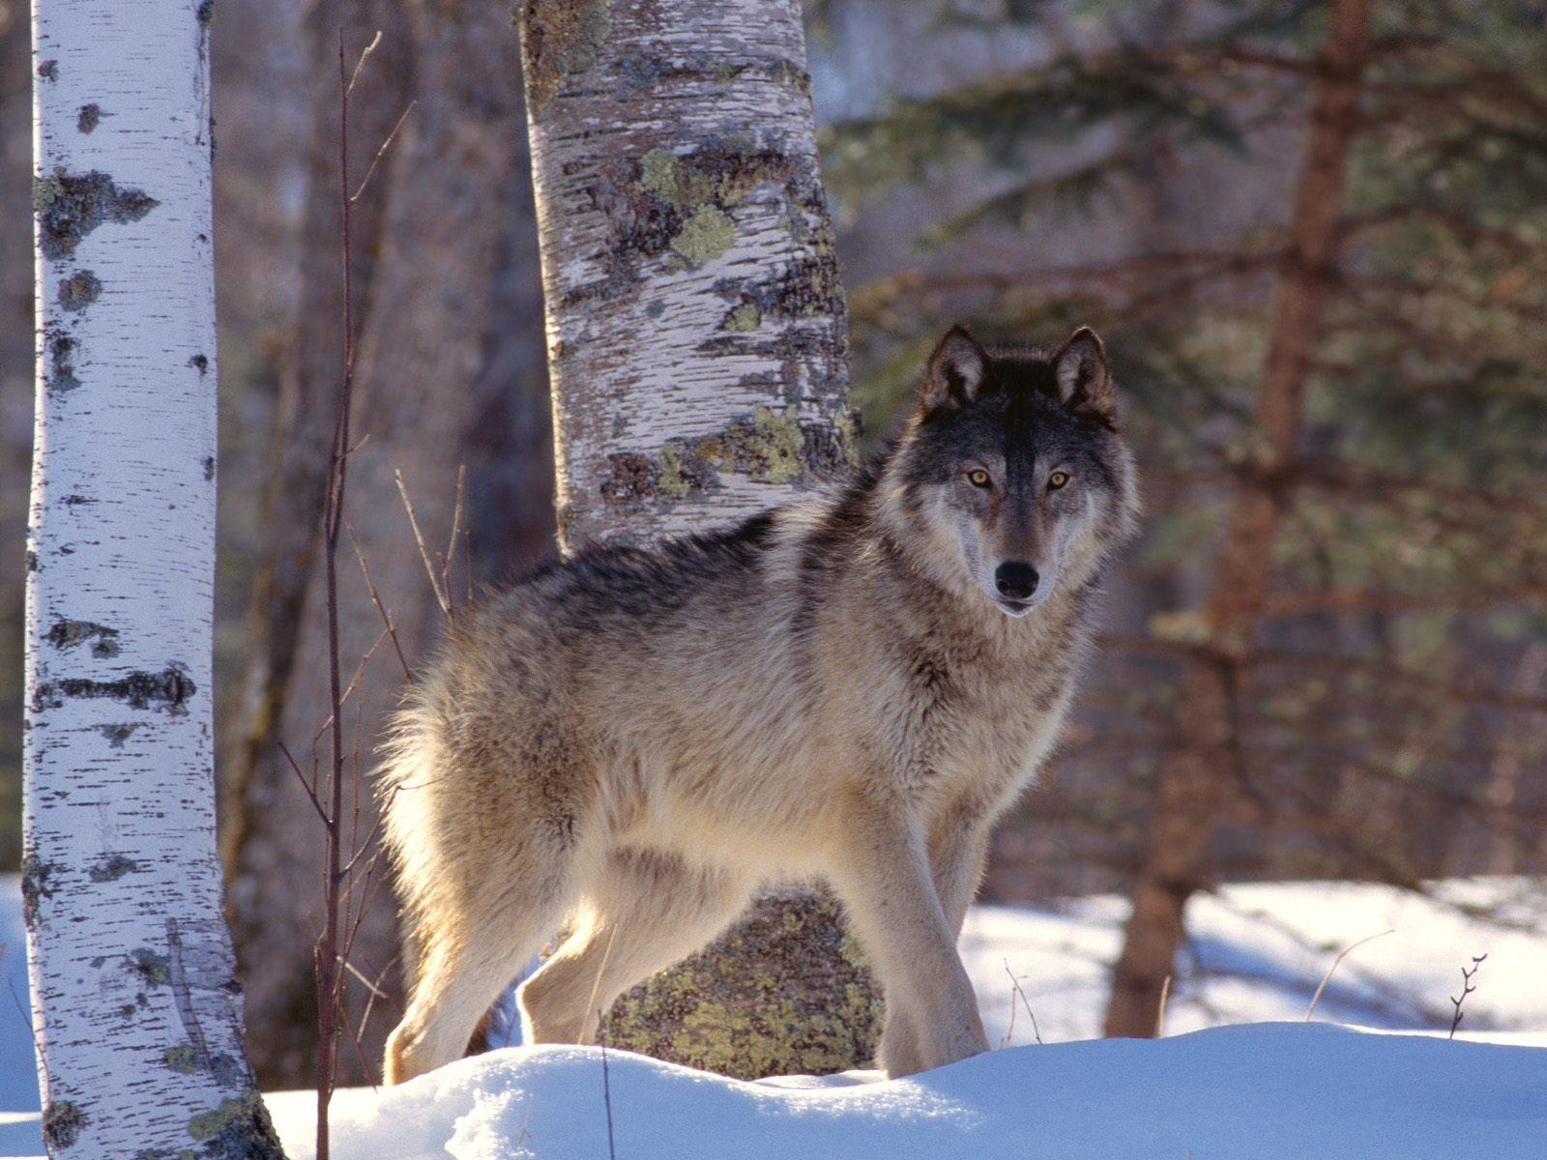

Slide 8
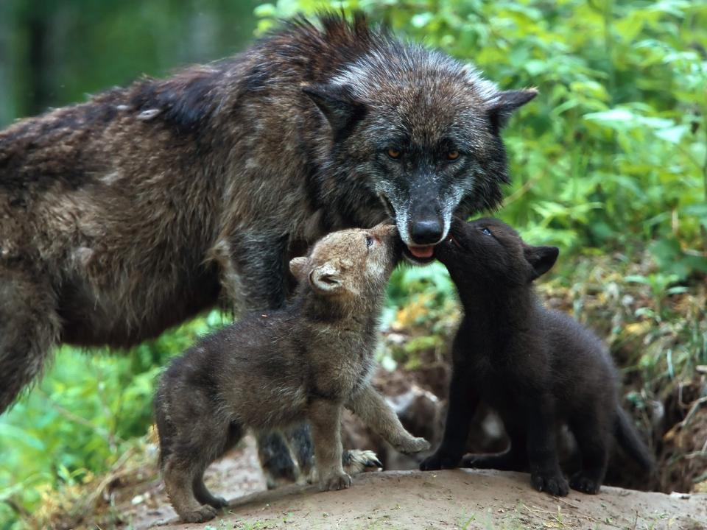

Slide 9
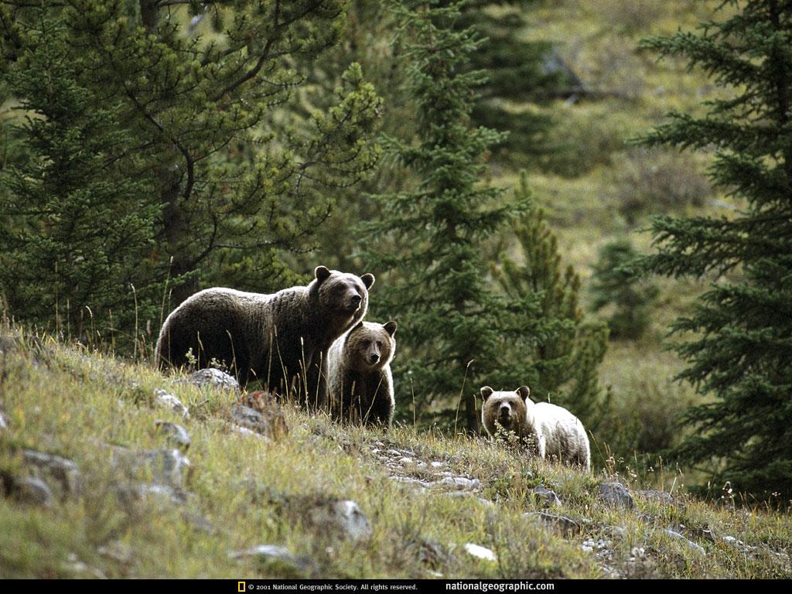

Slide 10
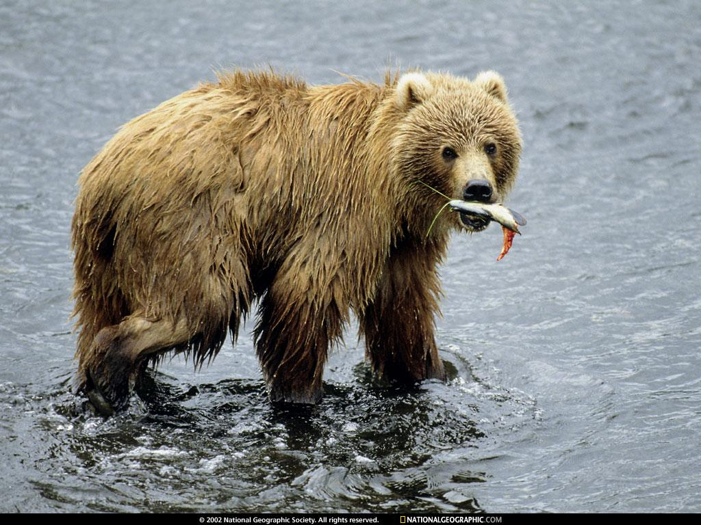

Slide 11
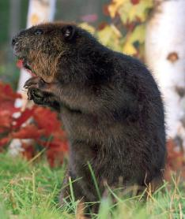
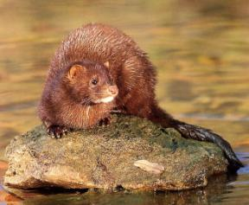
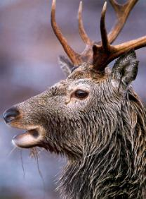
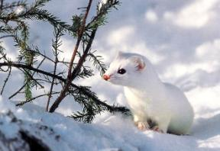
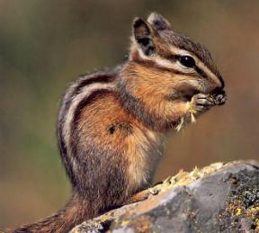
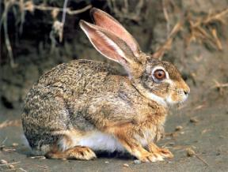
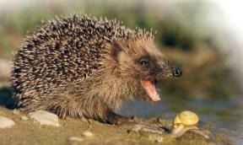
КУНИЦА
БОБР
ОЛЕНЬ
ГОРНОСТАЙ
БУРУНДУК
ЗАЯЦ
ЁЖ

Slide 12
ХОЗЯЙСТВЕННАЯ ДЕЯТЕЛЬНОСТЬ
ЧЕЛОВЕКА В ТАЙГЕ

Slide 13
Значение лесов
промышленное
санитарное
водоохранное
почвозащитное
заповедное

Slide 14
Задание : Объясните утверждение русской народной пословицы :
“В лесу жить – голода не видать.”
Дары природы (грибы,
ягоды, орехи, плоды)
Промысловые
животные
Ресурсы леса
Лекарственные
растения
Древесина
Животноводческие
корма

Slide 15
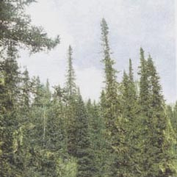
Из древесины можно получить

Slide 16
Строительные материалы
Искусственные волокна
Бумага
Из древесины можно получить
Лекарства
Картон
Скипидар
Фанера
Канифоль
Мебель
Древесные
спирты
Лыжи
Дубильные
вещества
Спички
Древесностружечные
плиты
Кормовые
добавки
Музыкальные
инструменты
Уксусная
кислота

Slide 17
Сокращение лесов
(вырубка, лесные пожары и т.п.)
климат
реки
рельеф
Иссушение,
рост
амплитуды
температур
Обмеление
Усиление
овражной
эрозии

Slide 18
ЛЕСНЫЕ ПОЖАРЫ –
САМОЕ ОПАСНОЕ ПРИРОДНОЕ БЕДСТВИЕ В ТАЙГЕ

Slide 19
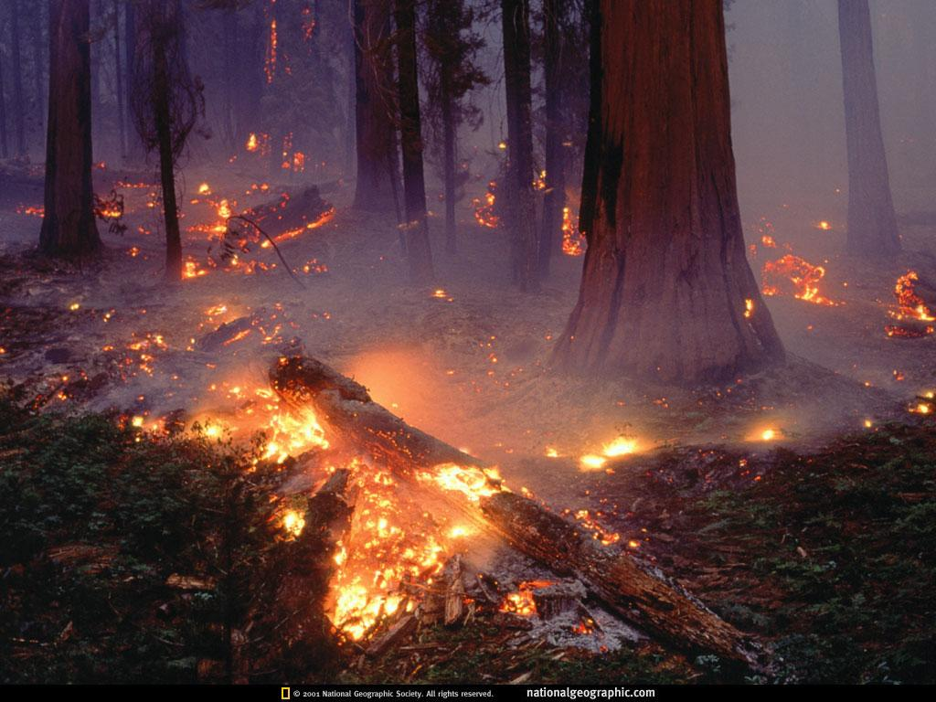

Slide 20
